Slide 1




CHÀO ĐÓN CÁC EM TỚI TIẾT HỌC MÔN VẬT LÍ NGÀY HÔM NAY

Slide 2

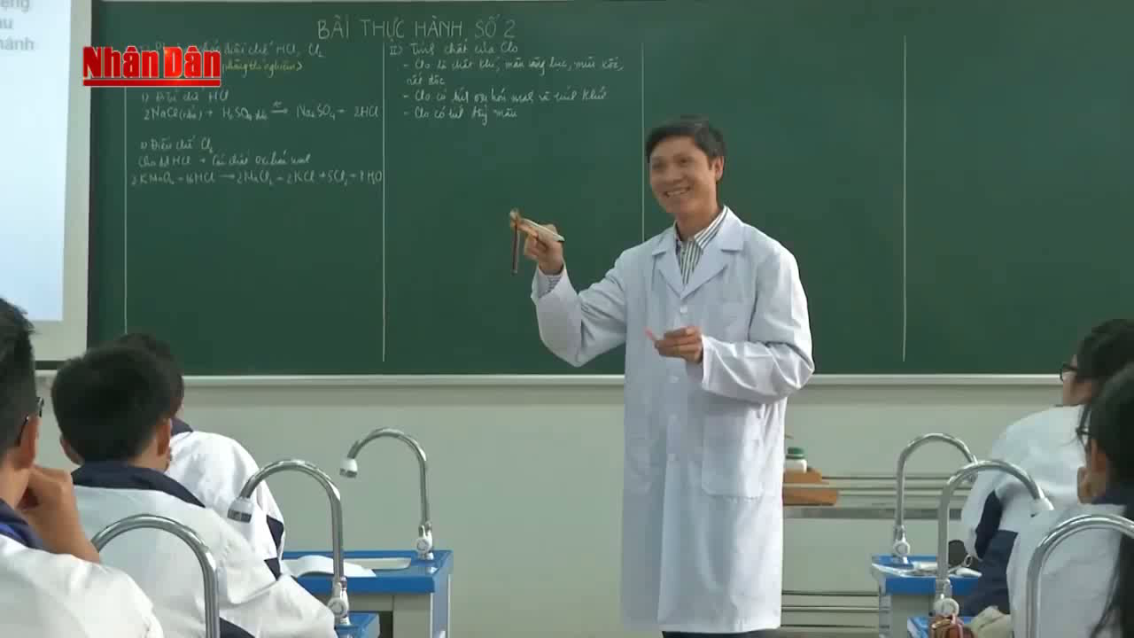


Slide 3



BÀI 2: CÁC QUY TẮC AN TOÀN TRONG BÀI THỰC HÀNH VẬT LÍ

Slide 4



NỘI DUNG BÀI HỌC
An toàn khi sử dụng thiết bị thí nghiệm
Nguy cơ mất an toàn trong sử dụng thiết bị thí nghiệm vật lí
Quy tắc an toàn trong phòng thực hành

Slide 5

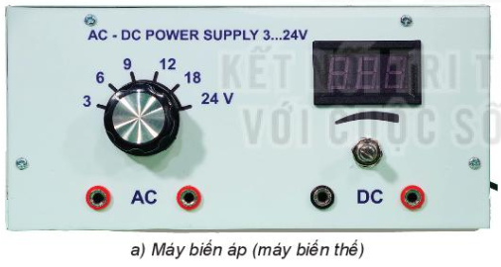
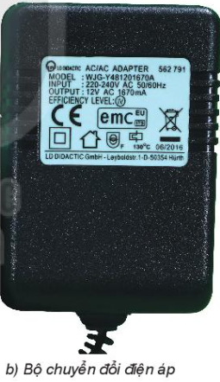
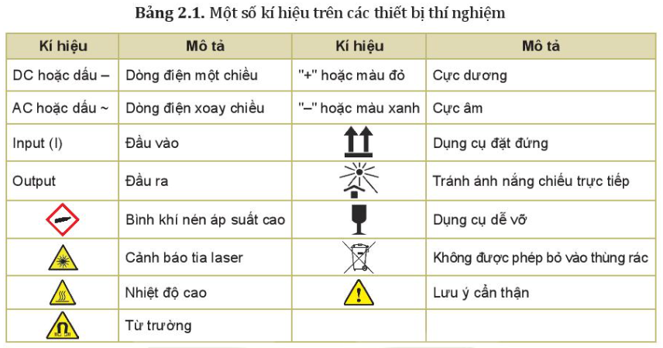

I. AN TOÀN KHI SỬ DỤNG THIẾT BỊ THÍ NGHIỆM
1. Sử dụng các thiết bị điện

Slide 6

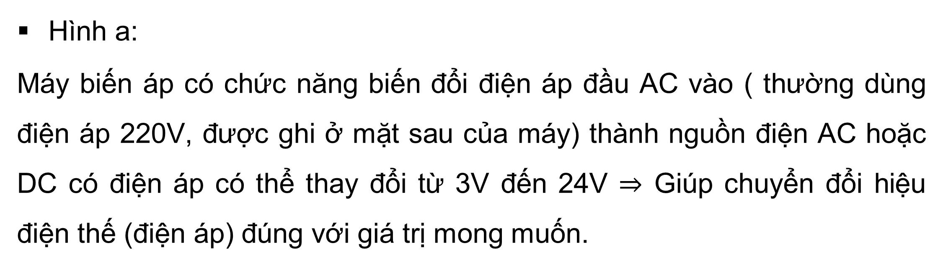
?1. Chức năng của hai thiết bị là gì, chúng giống hay khác nhau?
Trả lời
Hình a:
Máy biến áp có chức năng biến đổi điện áp đầu AC vào ( thường dùng điện áp 220V, được ghi ở mặt sau của máy) thành nguồn điện AC hoặc DC có điện áp có thể thay đổi từ 3V đến 24V $⇒$ Giúp chuyển đổi hiệu điện thế (điện áp) đúng với giá trị mong muốn.
Hình b :
Bộ chuyển đổi điện giúp chuyển đổi điện áp AC đầu vào từ 220-240V thành điện áp AC 12V ở đầu ra.

Slide 7

?2. Bộ thiết bị chuyển đổi điện áp hình 2.1b, sử dụng hiệu điện thế đầu vào bao nhiêu?
Trả lời
Bộ thiết bị chuyển đổi điện áp hình 2.1b, sử dụng hiệu điện thế đầu vào: 220-240V

Slide 8

?4. Những nguy cơ nào có thể gây mất an toàn hoặc hỏng các thiết bị chuyển đổi điện áp này.
?3. Các hiệu điện thế đầu ra như thế nào?
Trả lời
Các hiệu điện thế đầu ra: 12V với cường độ dòng điện là 1670 mA.
Trả lời
Những nguy cơ: Khi sử dụng thiết bị , nếu điện áp đầu vào quá cao sẽ gây chập cháy, hư hỏng thiết bị.

Slide 9
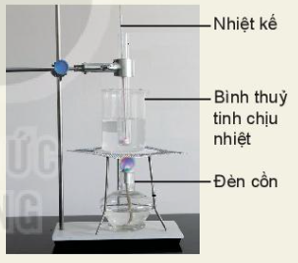

2. Sử dụng các thiết bị nhiệt và thủy tinh
Quan sát thiết bị thí nghiệm về nhiệt học ở hình 2.2 và cho biết đặc điểm của các dụng cụ thí nghiệm. Trong khí tiến hành thí nghiệm để đảm bảo an toàn cần chú ý đến điều gì?

Slide 10
Trả lời
- Thiết bị thí nghiệm trong hình 2.2 được làm bằng thủy tinh dễ nứt vỡ.
- Khi tiến hành thí nghiệm cần kiểm tra xem thiết bị có bị nứt, vỡ không.
- Với đèn cồn cần tránh làm đổ, vỡ và gây cháy.
- Tránh để bình cạn nước, nhiệt độ cao có thể làm nứt vỡ các dụng cụ.

Slide 11
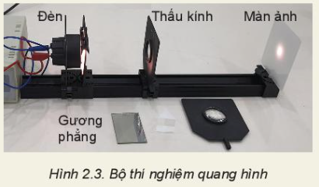
3. Sử dụng các thiết bị quang học
Cho biết đặc điểm của các dụng cụ thí nghiệm. Khi sử dụng và bảo quản thiết bị cần chú ý đến điều gì?

Slide 12
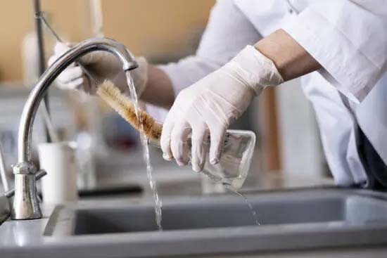
Trả lời
- Các thiết bị thí nghiệm về nhiệt học ở hình 2.3 này rất dễ mốc, xước, nứt, vỡ, và dễ bám bụi bẩn.
- Khi sử dụng và bảo quản thiết bị cần chú ý đến: Cầm dụng cụ nhẹ nhàng, thường xuyên lau chùi sạch bụi. Trước khi làm thí nghiệm cần kiểm tra thiết bị có bị nứt vỡ, xước mốc hay không.

Slide 13
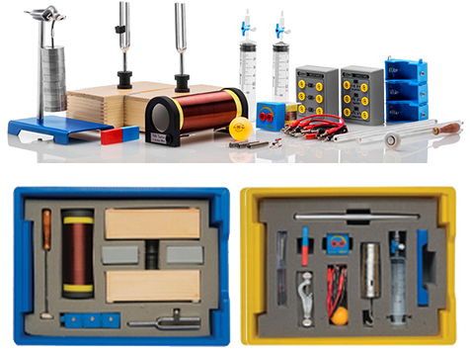

Kết luận:
Để đảm bảo an toàn trong khi thực hành thí nghiệm thì ta cần phải đọc kỹ hướng dẫn sử dụng, nhận biết các đặc điểm của từng thiết bị để và sử dụng đúng cách.

Slide 14
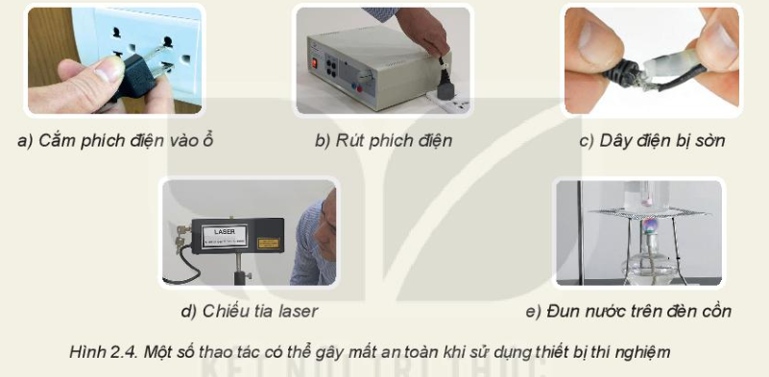
II. NGUY CƠ MẤT AN TOÀN TRONG SỬ DỤNG THIẾT BỊ THÍ NGHIỆM VẬT LÝ
1. Nguy cơ gây nguy hiểm cho người sử dụng
?1. Em hãy quan sát một số hình ảnh về thao tác sử dụng các thiết bị thí nghiệm trong hình 2.4 và dự đoán xem có những nguy cơ nào có thể gây nguy hiểm trong phòng thực hành vật lí.

Slide 15
Trả lời
Hình a: Cắm phích điện vào ổ: tay chạm vào phần kim loại dẫn điện ở phích điện sẽ bị điện giật.
Hình b: Rút phích điện: cầm vào phần dây điện, cách xa phích điện thì có thể làm dây điện bị đứt, dẫn đến nguy cơ bị điện giật.
Hình c: Dây điện bị sờn: cầm tay trần vào dây điện mà không có đồ bảo hộ nếu dây điện bị hở rất dễ bị giật điện.
Hình d: Chiếu tia laser: mắt nhìn trực tiếp vào tia laser gây tổn thương cho mắt.
Hình e: Đun nước trên đèn cồn: để lửa to, kẹp cốc thủy tinh quá gần với đèn cồn có thể nứt vỡ cốc

Slide 16
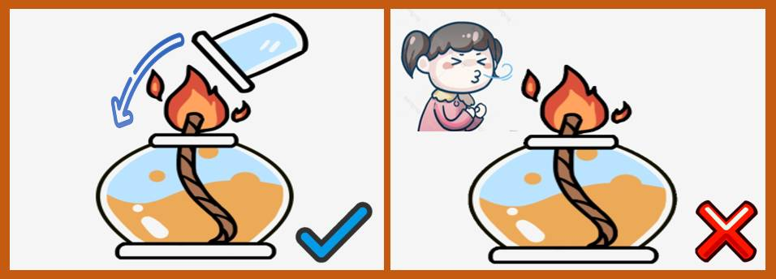
?2. Kể thêm những thao tác sử dụng thiết bị thí nghiệm khác có thể gây nguy hiểm trong phòng thực hành.
Trả lời
Để hóa chất lộn xộn, làm dính vào quần áo.
Để chất dễ cháy gần thí nghiệm mạch điện.
Thổi trực tiếp để tắt ngọn lửa đèn cồn.
Không đeo găng tay bảo hộ khi làm thí nghiệm với nhiệt độ cao.
Để nước, các dung dịch dễ cháy gần các thiết bị điện.

Slide 17
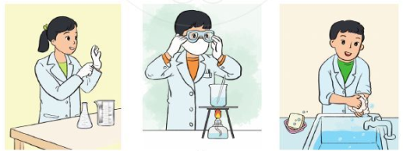
Kết luận: Việc thực hiện sai thao tác sử dụng thiết bị điện có thể dẫn đến nguy hiểm cho người sử dụng. Vì vậy cần phải tuân thủ nghiêm ngặt các quy định trong phòng thực hành và sự hướng dẫn của giáo viên.

Slide 18
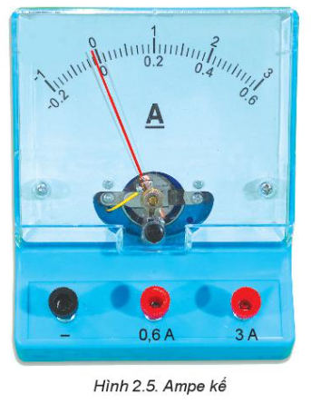
2. Nguy cơ hỏng thiết bị đo điện
?1. Giới hạn đo của ampe kế trong hình 2.5 là bao nhiêu?
Trả lời
Giới hạn của ampe kế trong hình 2.5 là: 3A.

Slide 19
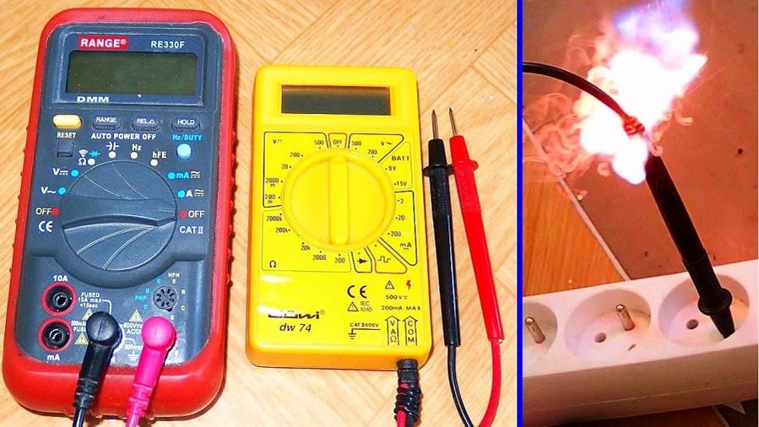
?2. Nếu sử dụng ampe kế để đo dòng điện vượt qua giới hạn đo thì có thể gây ra nguy cơ gì?
Trả lời
Nếu sử dụng ampe kế để đo dòng điện vượt qua giới hạn đo thì có thể gây ra nguy cơ: Ampe kế có thể bị chập cháy gây nguy hiểm cho người sử dụng (bị điện giật hoặc cháy bỏng).

Slide 20
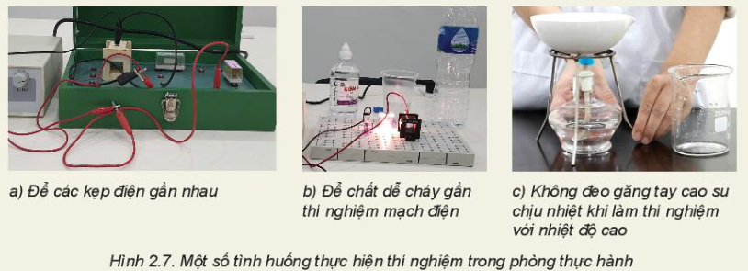
3. Nguy cơ cháy nổ trong phòng thực hành
Dự đoán nguy cơ cháy nổ có thể xảy ra trong phòng thực hành vật lý?

Slide 21
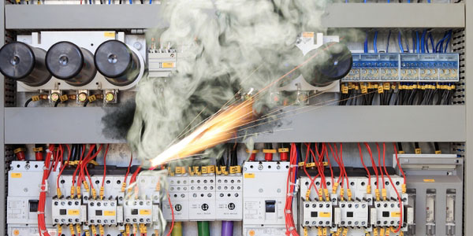
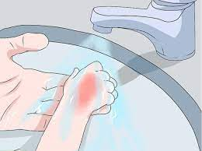
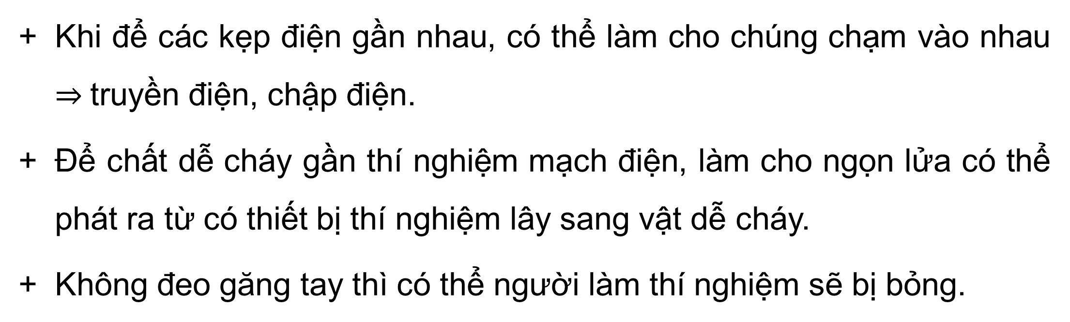
Trả lời
Khi để các kẹp điện gần nhau, có thể làm cho chúng chạm vào nhau $⇒$ truyền điện, chập điện.
Để chất dễ cháy gần thí nghiệm mạch điện, làm cho ngọn lửa có thể phát ra từ có thiết bị thí nghiệm lây sang vật dễ cháy.
Không đeo găng tay thì có thể người làm thí nghiệm sẽ bị bỏng.

Slide 22
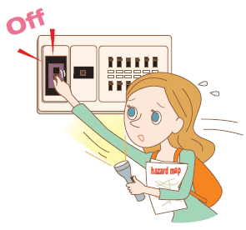
Trong phòng thí nghiệm có nhiều hóa chất dễ cháy như cồn, kim loại kiềm hoặc là các tai nạn không mảy xảy ra trong quá trình thực hiện thí nghiệm, gây cháy nổ. Em hãy đề xuất một số biện pháp xử lý trong tình huống này?
Trả lời
Khi phòng thí nghiệm không máy bị cháy, cần: ngắt điện, tổ chức thoát nạn , cứu người, cứu tài sản, chống cháy lan, dập tắt đám cháy.

Slide 23

Một vài lưu ý:
+ Không sử dụng nước dập đám cháy, nơi có thiết bị điện
+ Không sử dụng ${CO}_{2}$để dập tắt đám cháy quần áo trên người....
Kết luận: Trong khi làm thực hành thí nghiệm thì sẽ có thể gặp phải những sự cố dẫn đến những nguy hiểm cho người sử dụng, gây hư hỏng thiết bị, và đặc biệt là nguy cơ cháy nổ trong phòng thực hành. Vì vậy cần phải hết sức cẩn thận trong quá trình tiến hành làm thí nghiệm.

Slide 24


III. QUY TẮC AN TOÀN TRONG PHÒNG THỰC HÀNH
Em hãy cho biết các biển báo sau nói về điều gì?

Slide 25
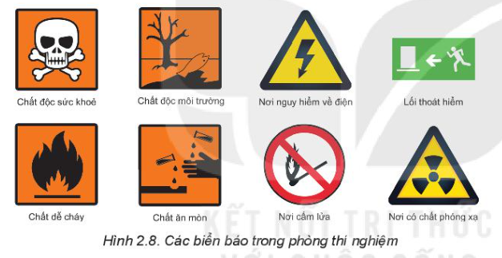
Đáp án

Slide 26
Những quy tắc an toàn trong phòng thực hành:
HS chỉ thực hiện thí nghiệm khi được sự cho phép của GV.
Trước khi sử dụng các thiết bị thí nghiệm cần: Đọc kỹ hướng dẫn sử dụng và lưu ý các chỉ dẫn, kí hiệu có trên thiết bị. Kiểm tra kỹ xem thiết bị có bị hư hỏng không.
Đảm bảo đúng thao tác sử dụng, đúng nguồn điện cho thiết bị.
Cần mặc đồ bảo hộ (nếu cần ) khi thực hiện thí nghiệm
Sắp xếp gọn gàng thiết bị sử dụng thí nghiệm, đặt để đúng vị trí.
Không để nước cũng như các thiết bị dễ cháy gần thiết bị điện.
Giữ khoảng cách an toàn khi tiến hành nung nóng các vật, có các vật bán ra tia laser.
Khi kết thúc thí nghiệm, cần dọn dẹp, vệ sinh phòng thí nghiệm cũng như dụng cụ thí nghiệm sạch sẽ, gọn gàng . Bỏ rác thải đúng nơi quy định.

Slide 27
Kết luận: Để đảm bảo an toàn khi làm thực hành thì các em phải nắm rõ các quy tắc an toàn, các biển báo có trong phòng thực hành.

Slide 28
LUYỆN TẬP
Để củng cố kiến thức đã học ngày hôm nay chúng ta cùng tham gia một trò chơi sau.

Slide 29


ĐƯỜNG LÊN ĐỈNH
OLYMPIA
Notes:
Chào mừng quý thầy cô và các em đến với tiết học ngày hôm nay của lớp 10xx. Khác với thông lệ, ngày hôm nay các em sẽ là thí sinh để cùng tham gia Gameshow “ Đường lên đỉnh Olympia” với 1 cuộc so tài vô cùng quyết liệt.

Slide 30

Với mỗi câu hỏi, trong vòng 10s đội nào bấm chuông trước được giành quyền trả lời trước. Trả lời sai sẽ nhường quyền trả lời cho các đội còn lại.
Notes:
Vòng thi thứ nhất: KHỞI ĐỘNG xin được phép bắt đầu!

Slide 31
1
Câu 1: Dòng điện một chiều có kí hiệu là:
A. “-” hoặc màu xanh.
B. DC.
C. AC.
D. Dấu “-” .
1
9
3
0
7
2
5
10
4
6
8
ĐÁP ÁN
C
Answer
Notes:
Bấm nút Answer màu xanh góc phải màn hình để hiển thị đáp án

Slide 32
2
Câu 2: Chọn đáp án đúng
A. Dụng cụ thí nghiệm là bình thủy tinh cực kỳ bền nên không lo bị nút, vỡ.
B. Việc thực hiện sai thao tác có thể gây nguy hiểm cho người sử dụng.
C. Việc thực hiện sai thao tác cùng lắm là thiết bị sẽ không hoạt động, không gây nguy hiểm tới người sử dụng.
D. Dây điện bị sờn chỉ mất tính thẩm mỹ, ngoài ra không gây nguy hiểm cho người sử dụng.
1
9
3
0
7
2
5
10
4
6
8
ĐÁP ÁN
B
Answer
Notes:
Bấm nút Answer màu xanh góc phải màn hình để hiển thị đáp án

Slide 33
3
Câu 3: Hành động nào sau đây không gây nguy hiểm cho người làm thực hành thí nghiệm?
A. Để các kẹp điện gần nhau.
B. Không đeo găng tay cao su khi thực hiện làm ths nghiệm với nhiệt độ cao.
C. Để cồn gần thí nghiệm mạch điện.
D. Khi thí nghiệm với ampe kế cần cắm dây đo vào chốt cắm phù hợp với chức năng đo.
1
9
3
0
7
2
5
10
4
6
8
ĐÁP ÁN
D
Answer

Slide 34
4
Câu 4: Hành động nào không tuôn thủ quy tắc an toàn trong phòng thực hành?
A. Trước khi cắm, tháo thiết bị điện, sẽ tắt công tắc nguồn.
B. Trước khi làm thí nghiệm với bình thủy tinh, cần kiểm tra bình có bị nứt vỡ hay không.
C. Bố trí dây điện gọn gàng .
D. Dùng tay không để làm thí nghiệm .
1
9
3
0
7
2
5
10
4
6
8
ĐÁP ÁN
D
Answer

Slide 35
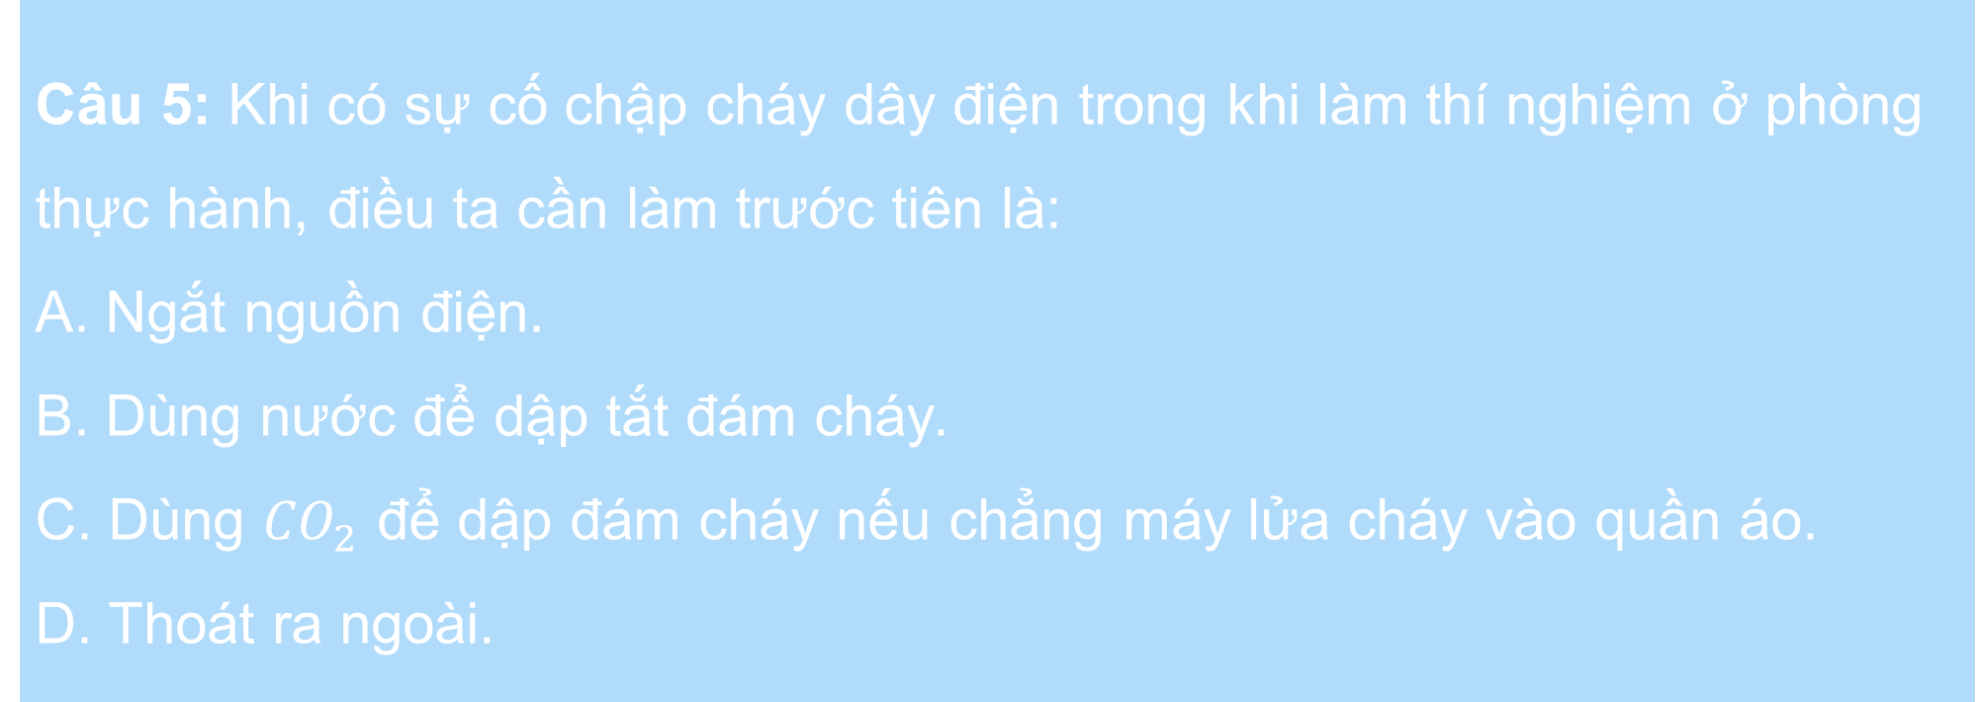
5
Câu 5: Khi có sự cố chập cháy dây điện trong khi làm thí nghiệm ở phòng thực hành, điều ta cần làm trước tiên là:
A. Ngắt nguồn điện.
B. Dùng nước để dập tắt đám cháy.
C. Dùng ${CO}_{2}$ để dập đám cháy nếu chẳng máy lửa cháy vào quần áo.
D. Thoát ra ngoài.
1
9
3
0
7
2
5
10
4
6
8
ĐÁP ÁN
A
Answer

Slide 36

VẬN DỤNG
?. Khi làm thí nghiệm cần đảm bảo người làm thí nghiệm không gặp nguy hiểm, đồ ùng thiết bị không bị hư hỏng, cháy nổ. Làm thế nào để đảm bảo an toàn trong phòng thí nghiệm?

Slide 37
Trả lời
Để đảm bảo an toàn trong khi tiến hành làm thí nghiệm thì chúng ta nên:
+ Đọc kỹ hướng dẫn sử dụng thiết bị.
+ Kiểm tra cẩn thận thiết bị trước khi sử dụng.
+ Bố trí dây điện gọn gàng không bị vướng khi qua lại.
+ Không để nước cũng như chất dễ cháy gần mạch điện.

Slide 38
Tình huống: Khi thực hành làm thí nghiệm, không may làm vỡ nhiệt kế thủy ngân, ta cần phải xử lý như thế nào?

Slide 39

HƯỚNG DẪN VỀ NHÀ
Xem lại kiến thức đã học ở bài 2.
Hoàn thành nhiệm vụ ở hoạt động vận dụng.
Xem trước nội dung Bài 3. Thực hành tính sai số trong phép đo. Ghi kết quả đo.

Slide 40
CẢM ƠN CÁC BẠN ĐÃ CHÚ Ý LẮNG NGHE, HẸN GẶP LẠI

